Slide 1
Érettségizzünk
By: Lipták Dárius, Gáspár Zsolt, Bernát Olivér

Slide 2
Tanulást segítő szoftver
Érettségi előtt álló diákoknak felkészülést segítő program feladatsorokkal.
Matematika, történelem illetve magyar nyelv és irodalom tantárgyakból.
Előző évek érettségi feladatait foglalja össze interaktív formában, így a diákoknak könnyebb gyakorolni a teszteket és egyből visszajelzést kapnak.

Slide 3
Funkciók - Ötletek
Elsődleges funkciók:
Főmenü
Felhasználási útmutató
Quiz interfész
Feladatok listázása, review
Feladatok randomolása
Extrák:
Progress reset
Reklámok
Hírlevél regisztráció
Spaced repetition
Napi streak (duolingo style)

Slide 4
Fejlesztői környezet, programnyelvek
Két fő környezet:
Visual Studio
Visual Studio Code
Használt programnyelvek:
C#
SQL
HTML
REACT, JS

Slide 5
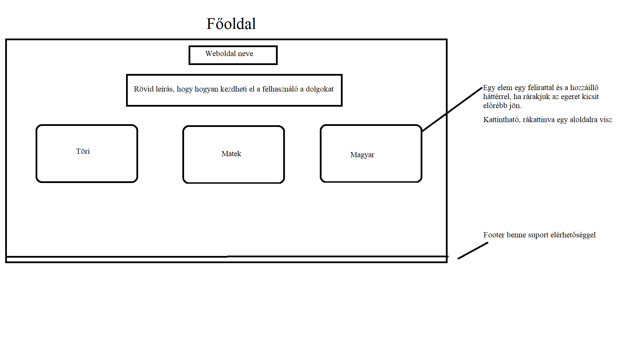
Első dizájn

Slide 6
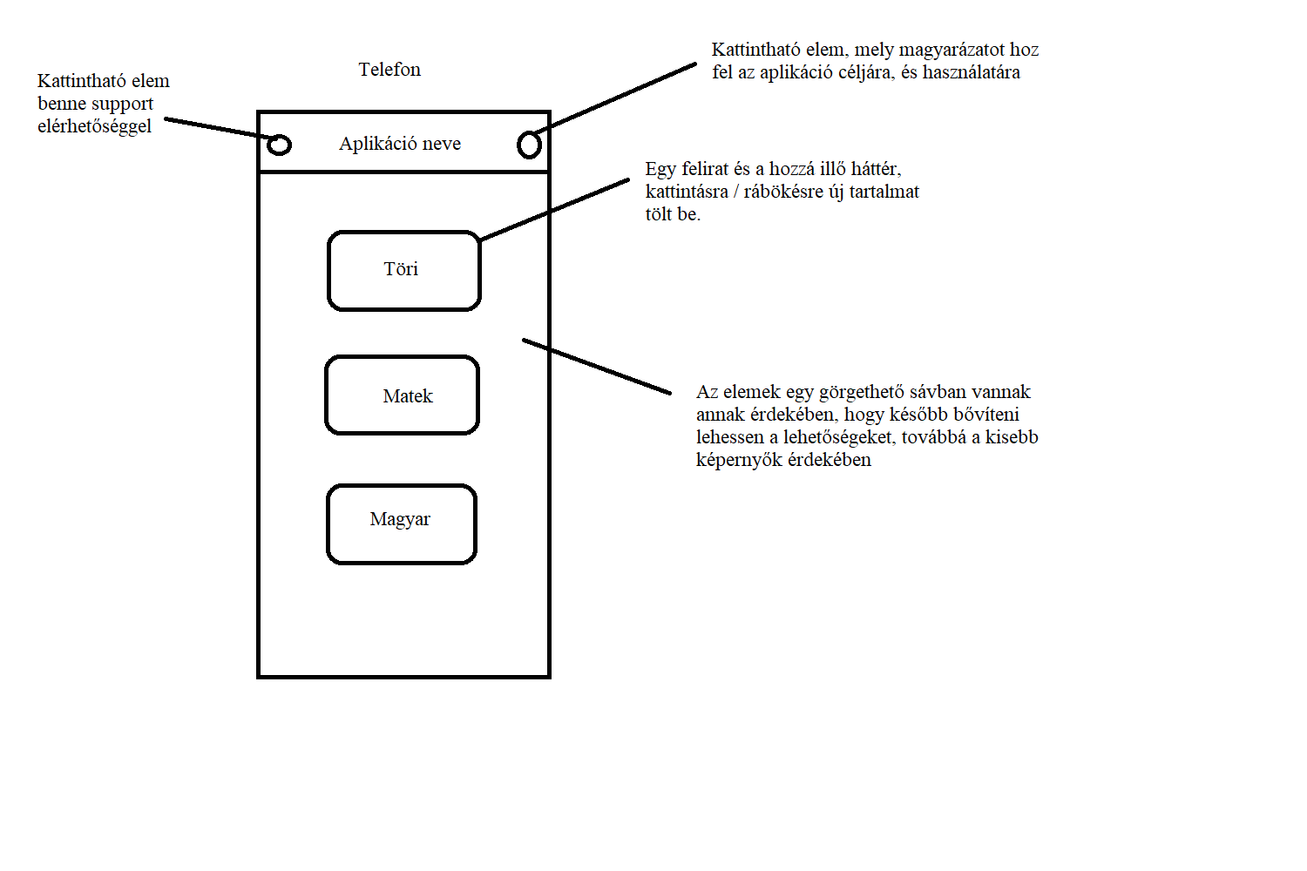
Első dizájn

Slide 7
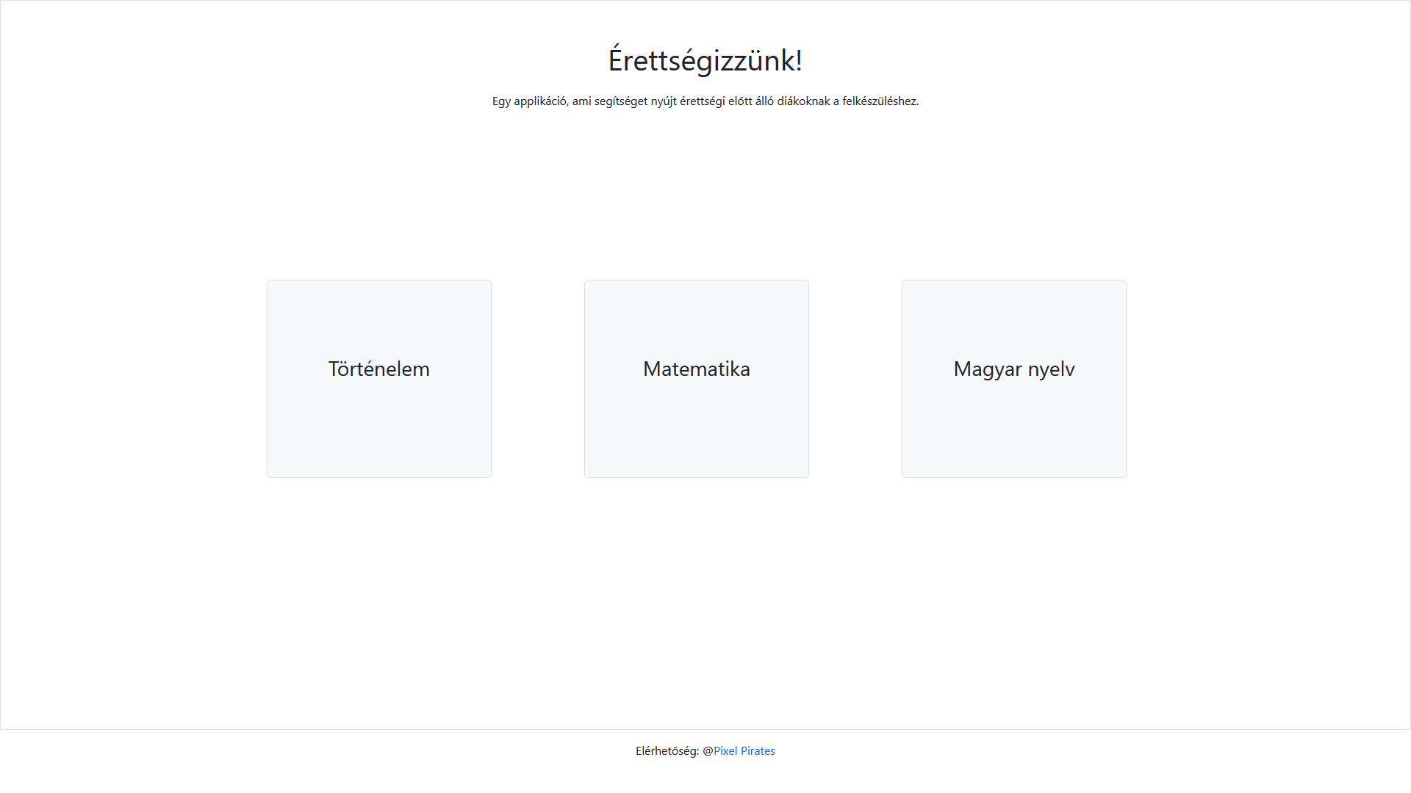
Első statikus weboldal

Slide 8
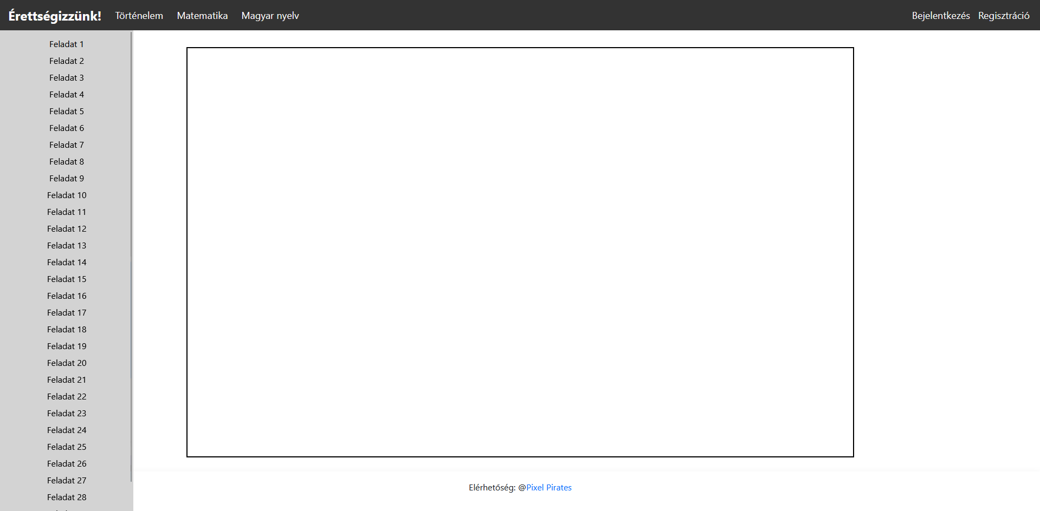
Első statikus alweboldal

